Slide 1
Una voce dall’inferno:
la testimonianza inedita di Ida Marcheria

Slide 2
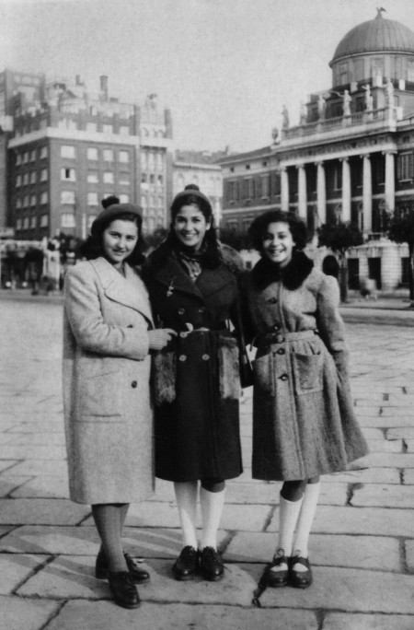
La vita
Ida
Stella
Trieste, 13 agosto 1929
Roma, 3 ottobre 2011

Slide 3
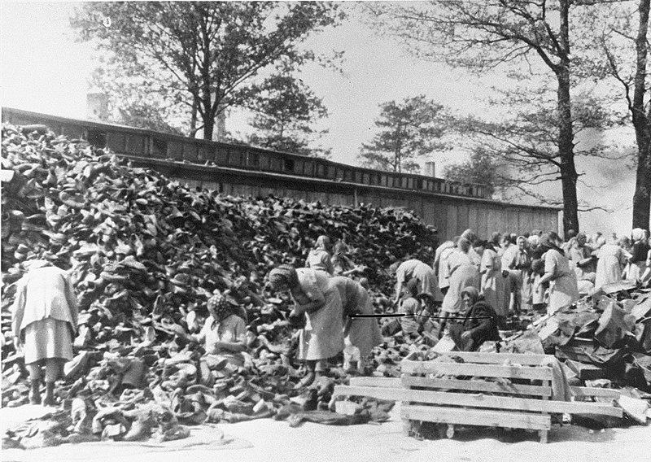
La vita
11 dicembre 1943 Auschwitz
Kanàda Kommando

Slide 4
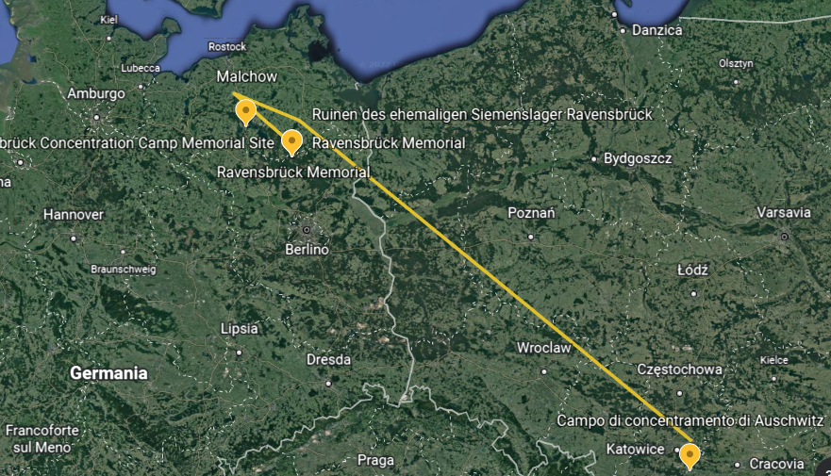
La marcia della morte
Percorso:
da Birkenau a Ravensbrück, poi a Malkow e di nuovo Ravensbrück per circa
800 km a piedi, con la neve, senza cibo né acqua.

Slide 5
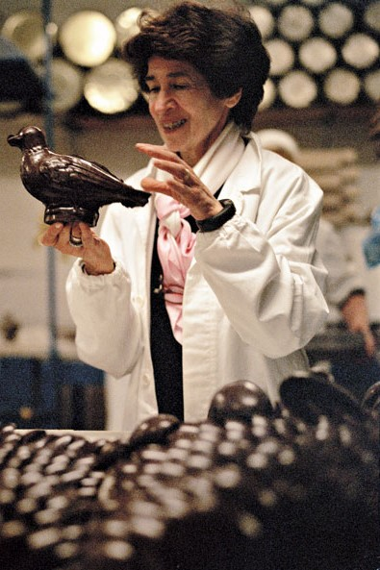
La cioccolateria
A Bikenau desiderava di mangiare cioccolato.
A Roma ha aperto una cioccolateria.
L’ ha considerato un dono di Dio.

Slide 6
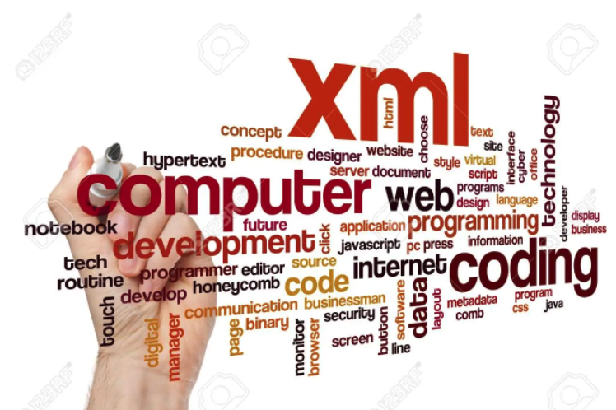
La codifica XML
L’implementazione che si è rivelata più versatile e produttiva per l’archiviazione di testi e la loro elaborazione filologica è
l’Extensible Markup Language (XML), che permette di implementare una codifica semantica e non meramente <<visuale>>, limitata cioè alla <<descrizione dell’aspetto fisico del documento>>
(Bentivogli – Vecchi Galli, p.178).

Slide 7
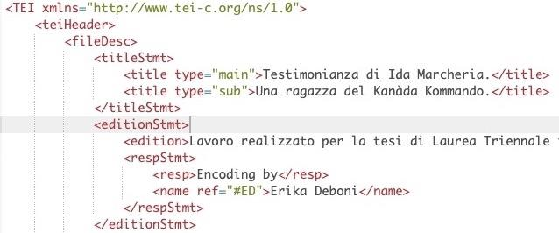
Il vocabolario TEI
La Text Encoding Initiative (TEI) è un consorzio di istituzioni internazionali, di ambito linguistico e letterario, che ha sviluppato uno standard per la rappresentazione dei testi in formato digitale.

Slide 8
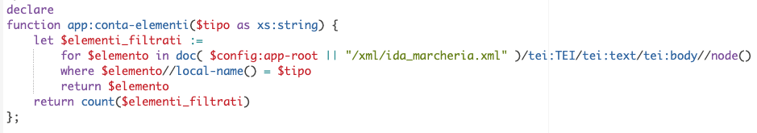
Il linguaggio XQuery
XQuery (XML Query Language) è il linguaggio che permette di manipolare e interrogare un documento XML.
Lavora con l’espressione FLOWR, acronimo di For, Let, Where, Order By, Return.
For - seleziona una sequenza di nodi.
Let - associa una sequenza ad una variabile
Where - filtra i nodi
Order By - ordina i nodi
Return - specifica cosa restituire
È uno standard del W3C (World Wide Web Consortium).

Slide 9
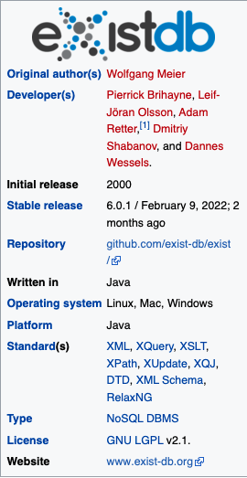
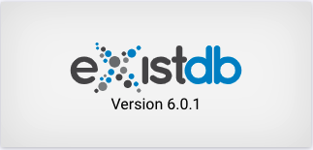
eXist DB
eXist-db è un progetto software open source per database NoSQL basato sulla tecnologia XML. eXist-db fornisce XQuery e XSLT come linguaggi di programmazione delle applicazioni e di query.

Slide 10
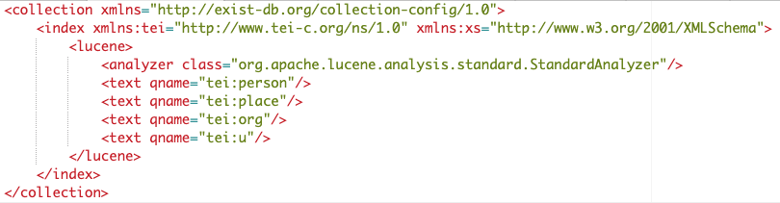
Apache Lucene
Lucene è una libreria Java che fornisce potenti funzionalità di indicizzazione e ricerca.
eXist DB utilizza Lucene come indicizzatore full-text

Slide 11
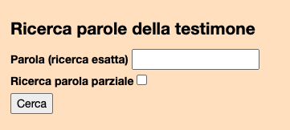
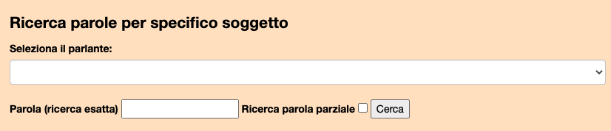
Le query
Ricerca le parole di uno specifico parlante che si può scegliere nel menù a tendina. Si può fare la ricerca di una parola esatta oppure di una parola parziale.
Ricerca le parole pronunciate da Ida. Si può fare una ricerca esatta o di una parola parziale.

